Slide 1
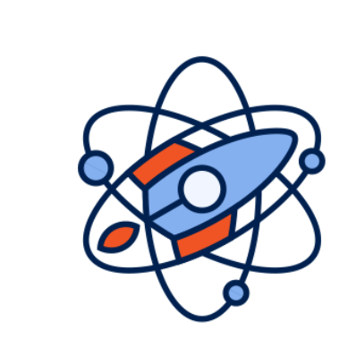
Государственное бюджетное общеобразовательное учреждение города Москвы «Образовательный центр «Протон»
Learning management
system
Работу выполнили:
ученик 11-Т класса Чернов Владимир Евгеньевич
Научный руководитель:
Руководитель ИТ-проектов
Федоров Кирилл Евгеньевич

Slide 2
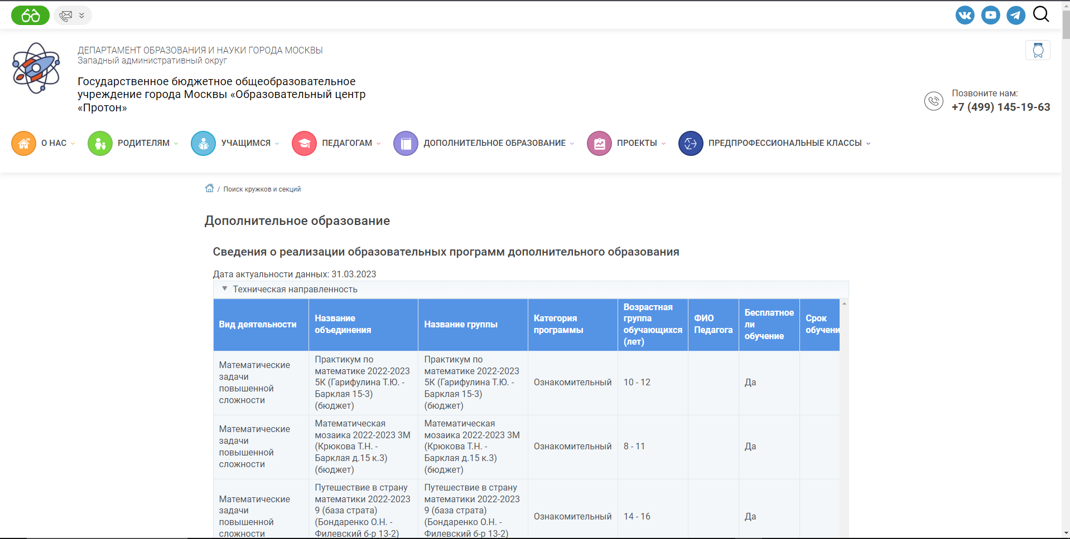
Актуальность работы

Slide 3
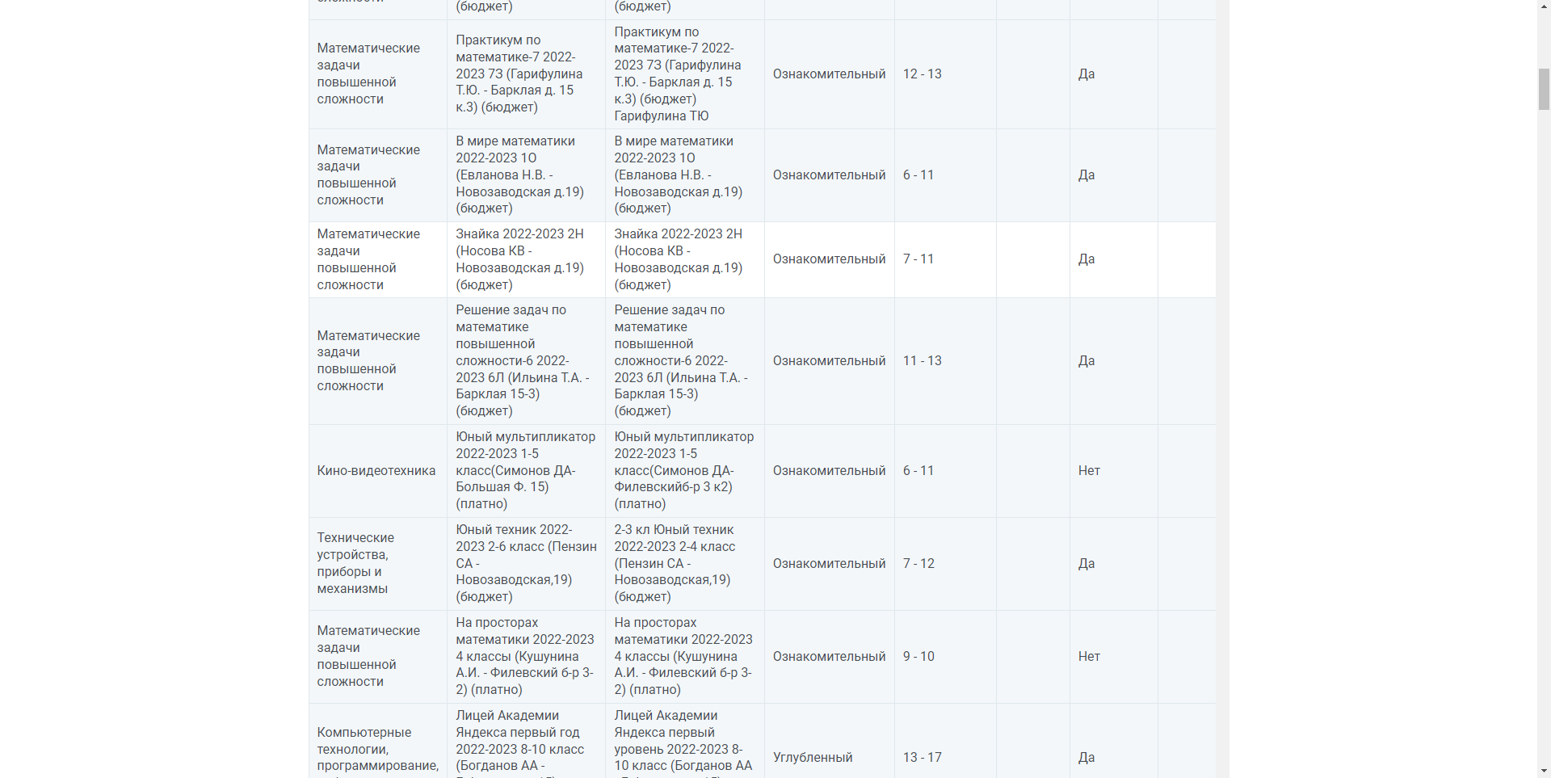
Актуальность работы

Slide 4
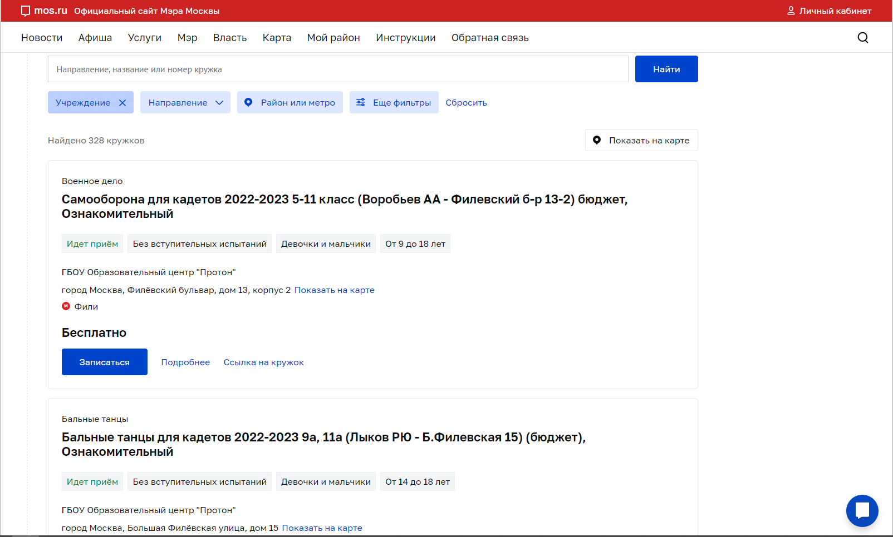
Актуальность работы

Slide 5
РЕШЕНИЕ
Веб-приложение «Learning Management System» будет представлять:
Веб-приложение, которое позволит образовательным организациям добавлять, редактировать и удалять курсы дополнительного образования, а ученикам и их родителям позволит просматривать те в удобном формате с фильтрацией и поиском.

Slide 6
Цель работы
Разработать веб-приложение для решения заданной ранее проблемы, условиями которой является комфортное взаимодействие пользователя и/или образовательной организации с представляемой обучающей системы, с возможностью выбора пользования отдельно взятыми представленными функциями решения.

Slide 7
задачи работы
Проанализировать существующие решения использования различных обучающих систем в различных образовательных организациях.
Разработать веб-приложение, взаимодействующее с пользователем по средствам графического интерфейса, а также использующее внешние данных из файлов различного формата, в том числе использование баз данных.

Slide 8
задачи работы
Провести оценку результатов на работоспособность веб-приложения с помощью использования реальных примеров информации о курсах государственных учебных учреждений.

Slide 9
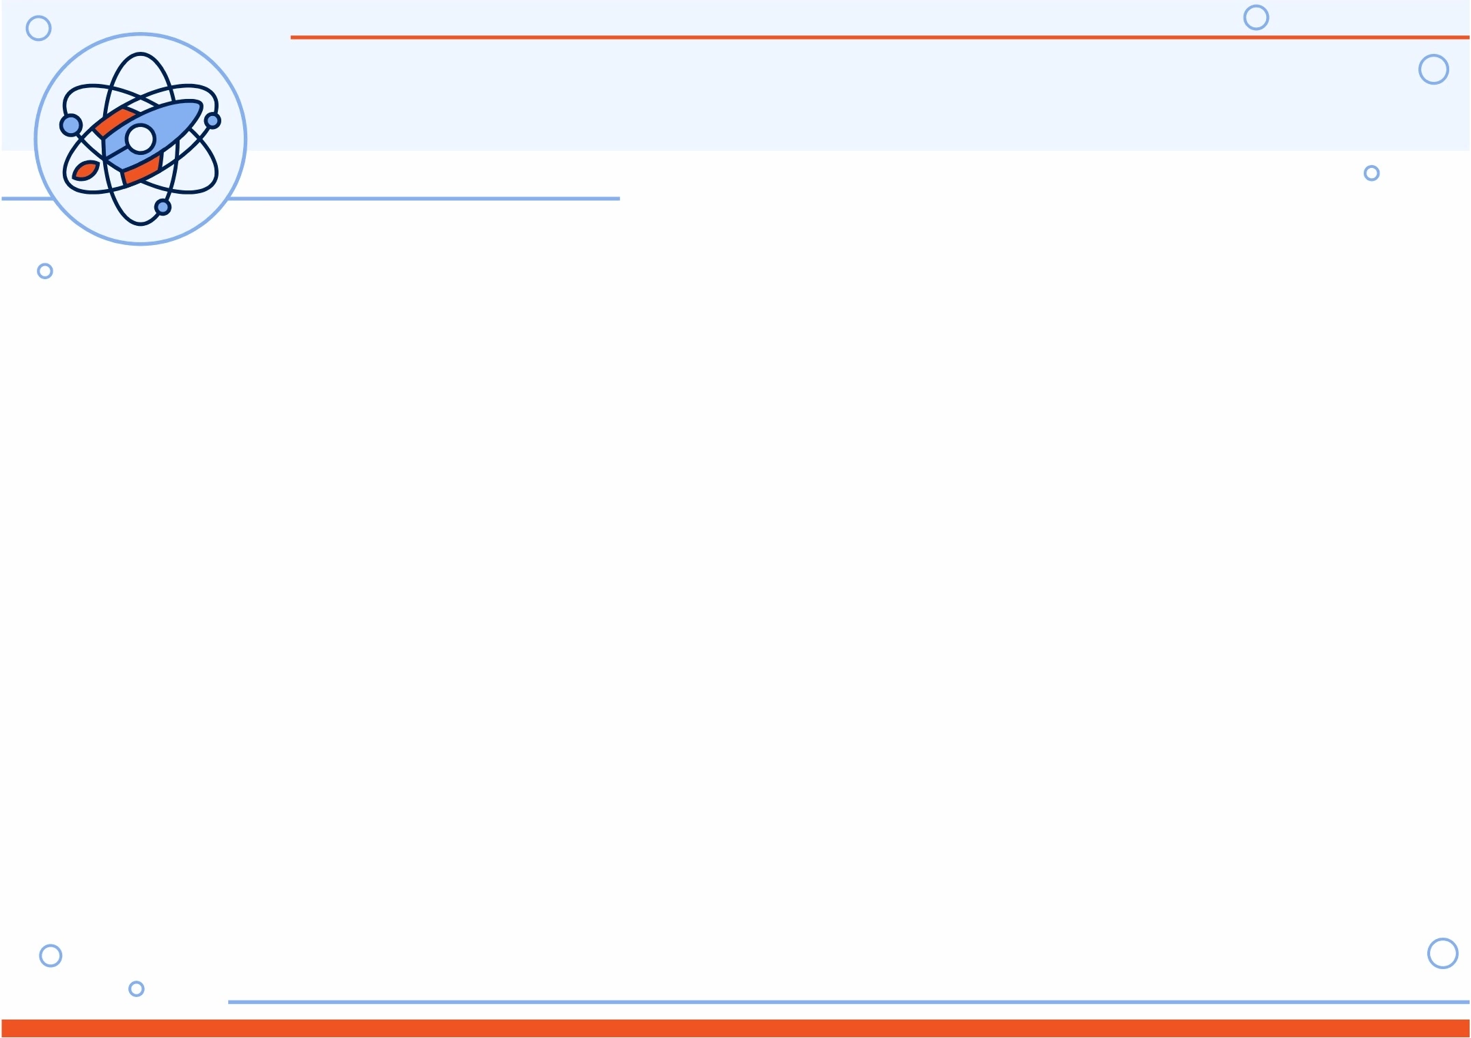
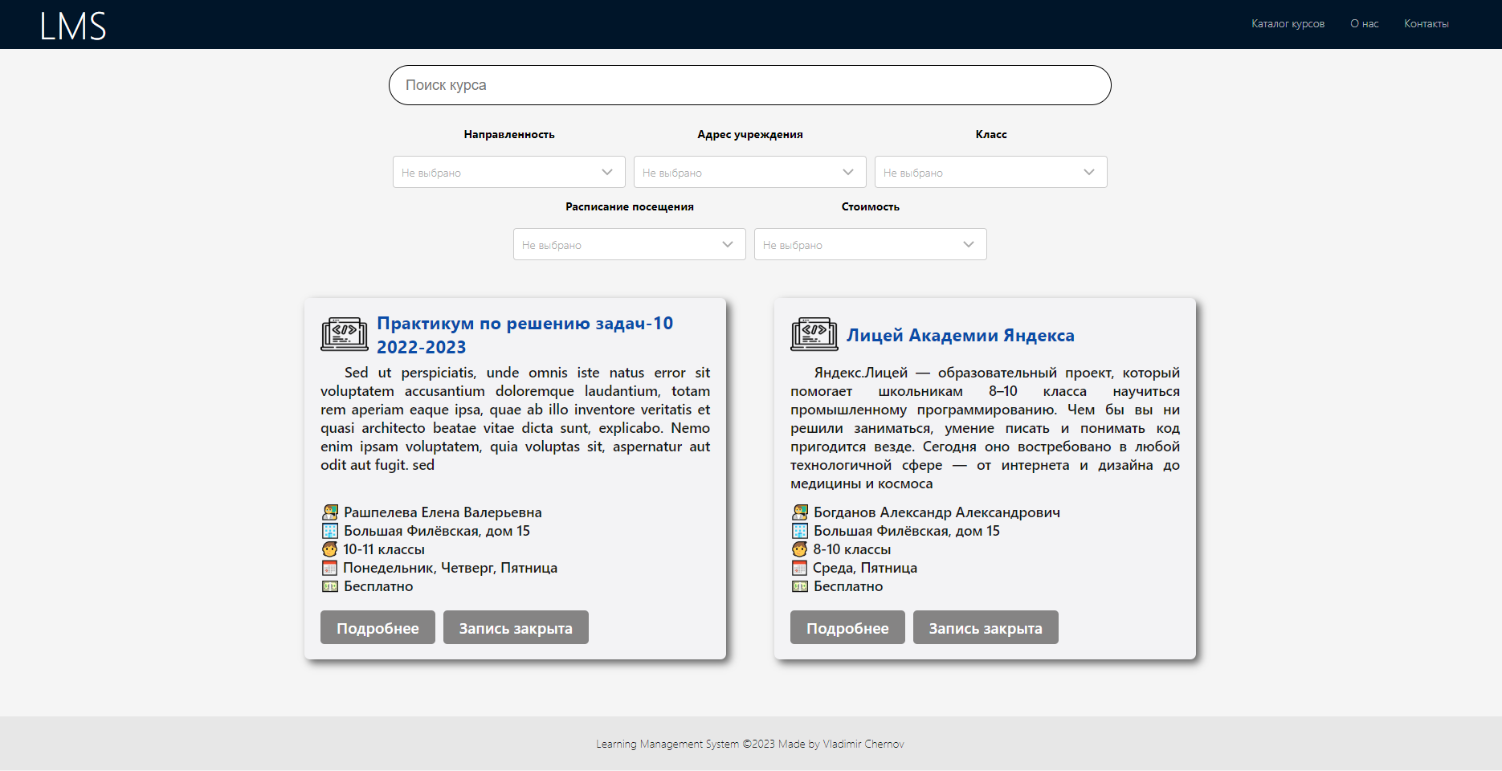
КАТАЛОГ КУРСОВ

Slide 10
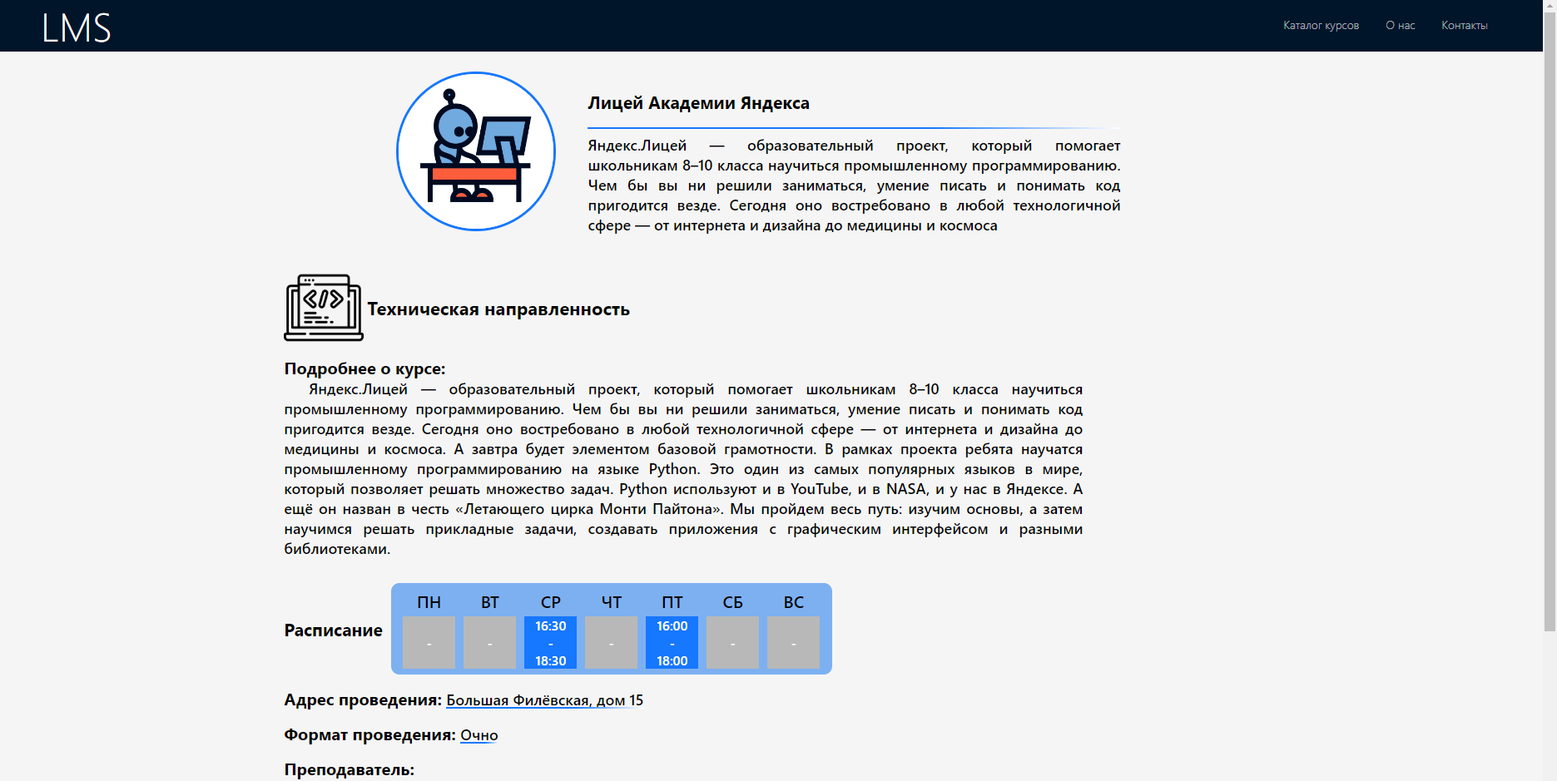
ИНФОРМАЦИЯ О КУРСАХ

Slide 11
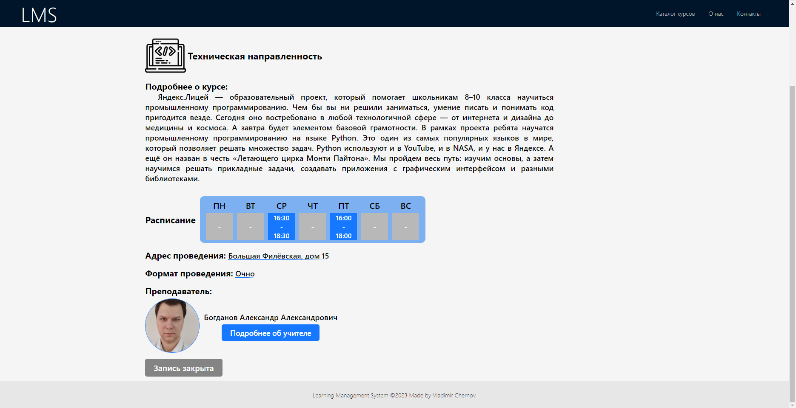
ИНФОРМАЦИЯ О КУРСАХ

Slide 12
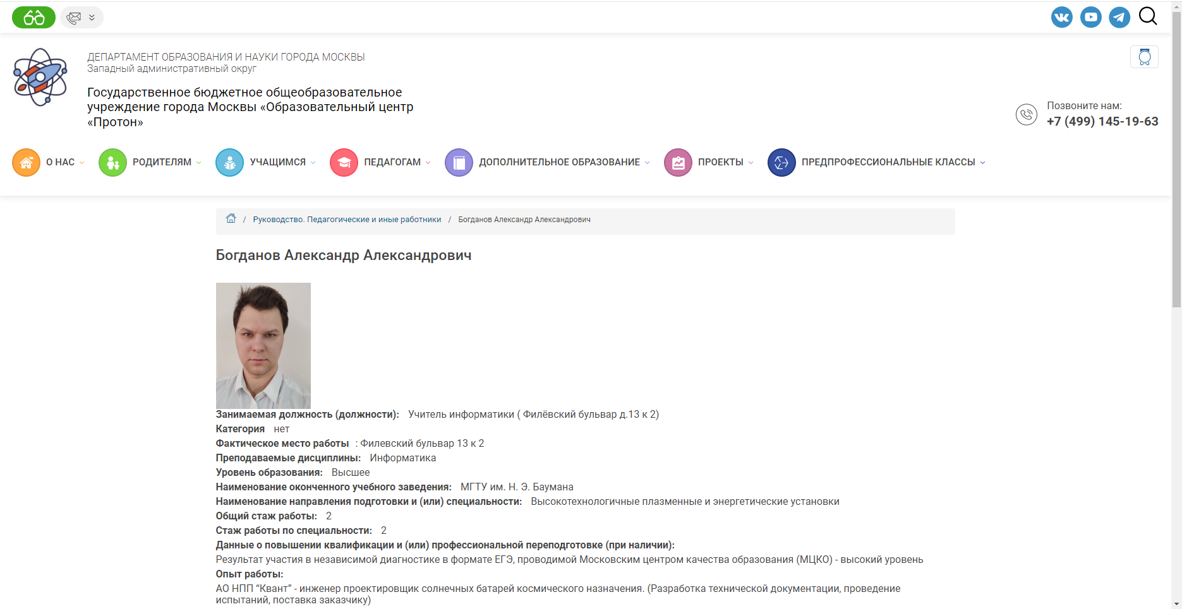
ИНФОРМАЦИЯ ОБ УЧИТЕЛЕ

Slide 13
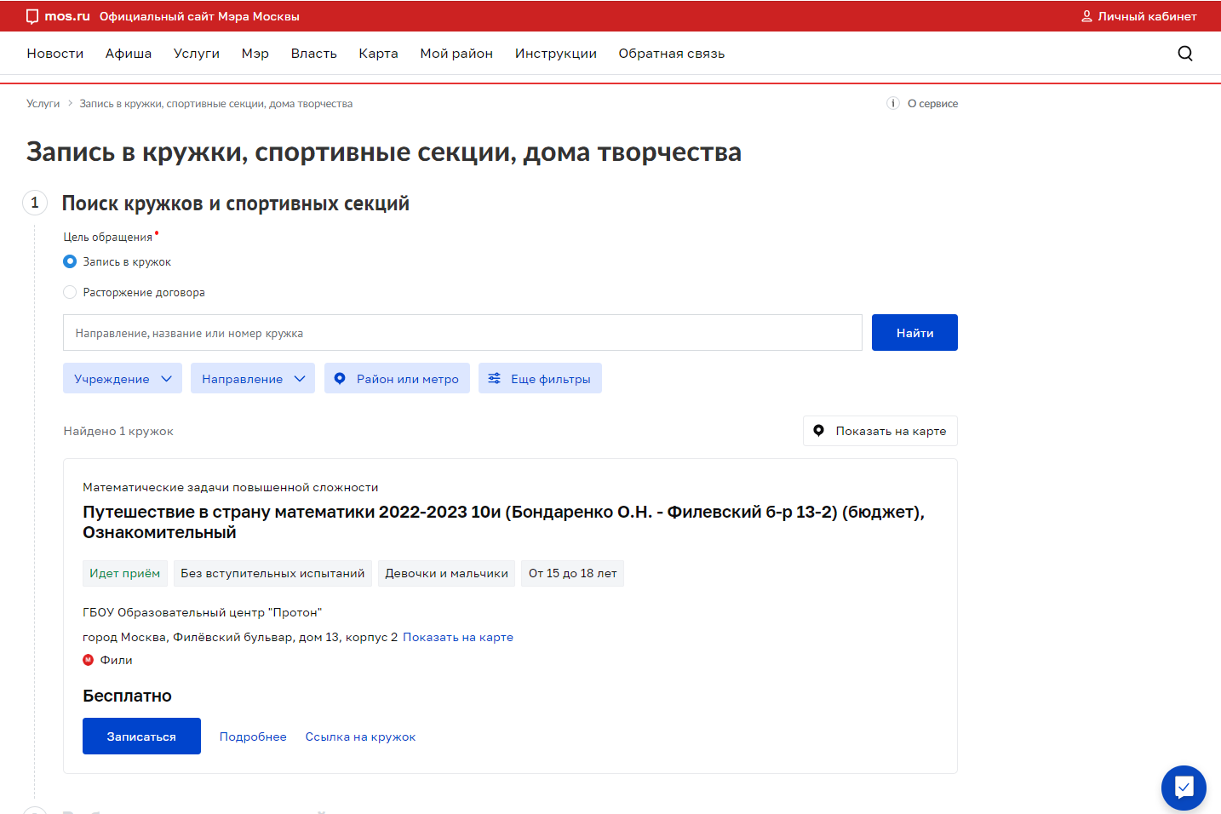
ЗАПИСЬ НА КУРС

Slide 14
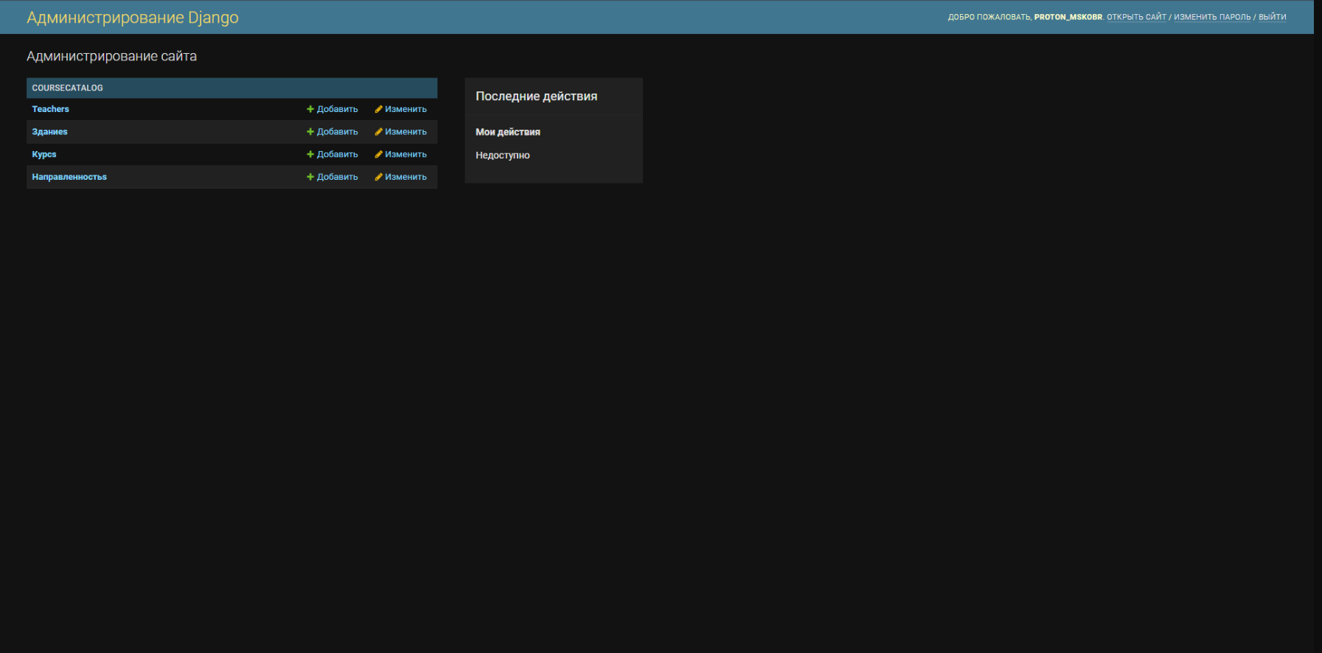
ПАНЕЛЬ АДМИНИСТРАТОРА

Slide 15
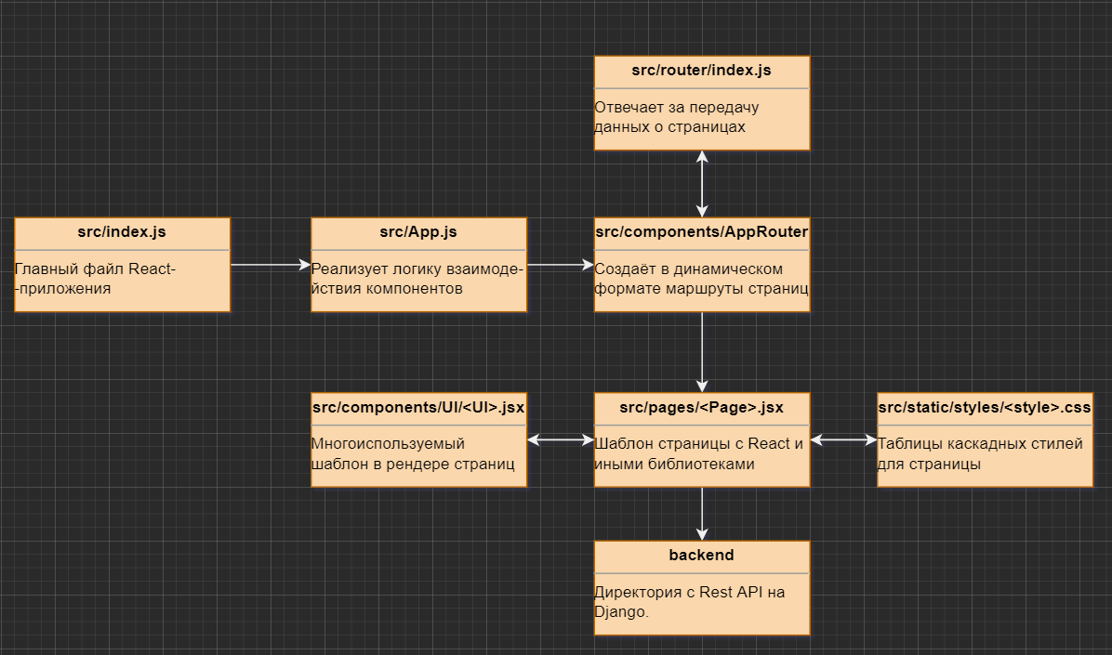
АРХИТЕКТУРА ПРОГРАММЫ

Slide 16
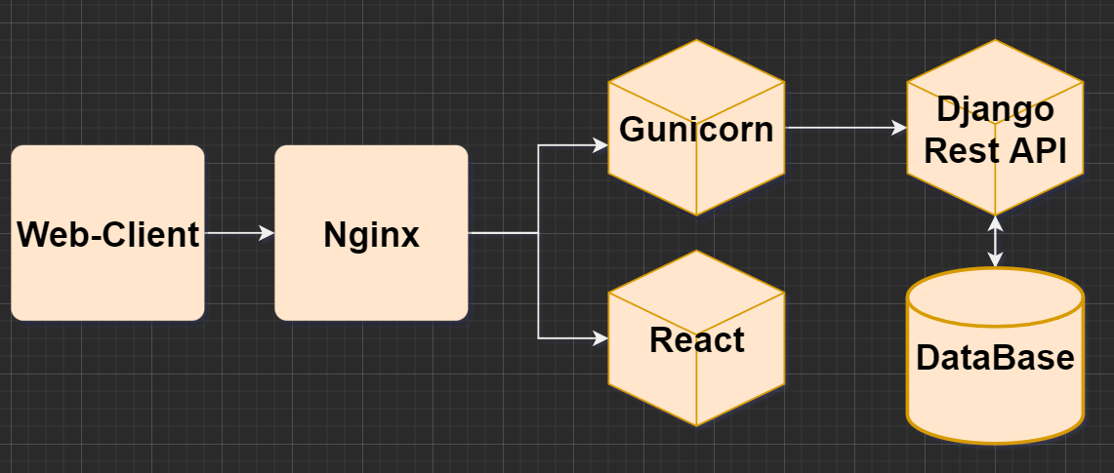
ЛОГИКА РАБОТЫ ВЕБ-ПРИЛОЖЕНИЯ

Slide 17
ПЕРСПЕКТИВЫ РАЗВИТИЯ
В качестве перспектив развития отметим следующие идеи:
Последующее масштабирование проекта в целях увеличения автономности веб-приложения в рамках работы с образовательными организациями.
Настройка сайта для работы на мобильных устройствах.

Slide 18
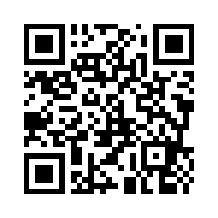
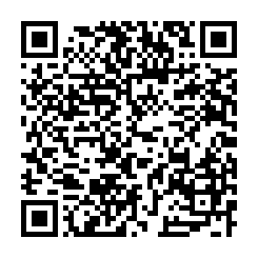
РЕЗУЛЬТАТЫ
Ссылка на видео-демонстрацию проектной работы –
https://youtu.be/NQz9W1iIIJw
Ссылка на репозиторий с проектом – https://github.com/JaydenPears/lms
QR код на видео-демонстрацию
проектной работы:
QR-код на репозиторий:

Slide 19
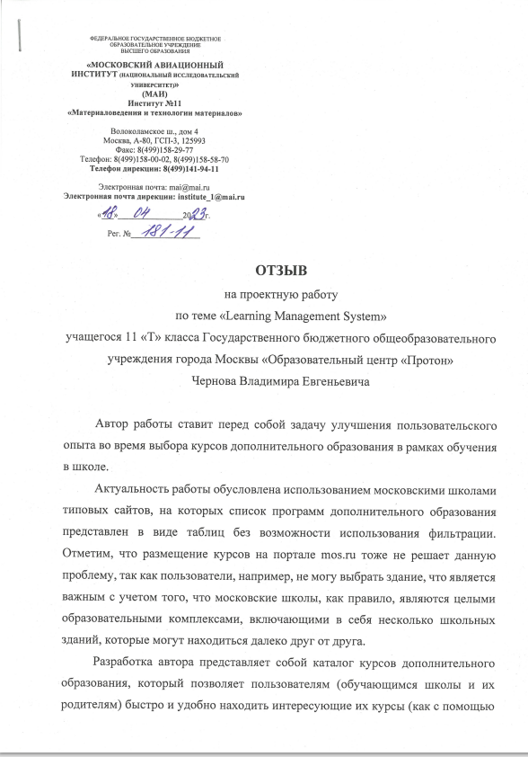
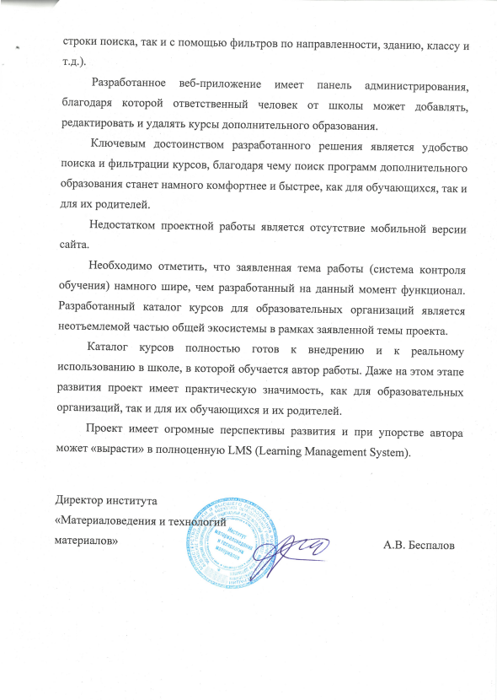
ОТЗЫВ ОТ МАИ (Московского авиационного института

